Slide 1
Матриці Перетворення

Slide 2
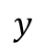
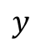
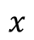
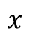
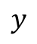
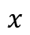
Орієнтації
$$y$$
У графіці, є три головні способи/перетворення щоби міняти орієнтацію об’єкта
Масштабування/Scaling
Поворот/Rotation
Паралельне Перенесення/Translation
$$x$$
$$y$$
$$x$$
$$y$$
$$x$$

Slide 3
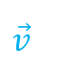
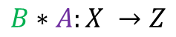
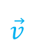
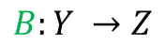
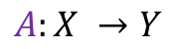
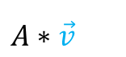
Матриці
$$A∗\vec{v}$$
Можна було б кожне перетворення окремо вивести та закодувати, але відеогри часто обчислюють ці перетворення вживаючи Матриці/Matrices
Матриці це лінійні відображення між двома просторами
Ми їх можемо множити з векторами щоби цих векторів перетворити
Матриці також можна множити з матрицями
Результат це матриця яка зберігає лінійне відображення обидвох матриць
$$\vec{v}$$
$$\vec{v}$$
$$A:X →Y$$
$$B:Y →Z$$
$$B∗A:X →Z$$

Slide 4
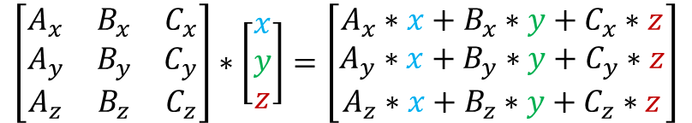
Множення Матриці
$$\left[\begin{matrix}A_{x} & B_{x} & C_{x} \\ A_{y} & B_{y} & C_{y} \\ A_{z} & B_{z} & C_{z}\end{matrix}\right]∗\left[\begin{matrix}x \\ y \\ z\end{matrix}\right]=\left[\begin{matrix}A_{x}∗x+B_{x}∗y+C_{x}∗z \\ A_{y}∗x+B_{y}∗y+C_{y}∗z \\ A_{z}∗x+B_{z}∗y+C_{z}∗z\end{matrix}\right]$$

Slide 5
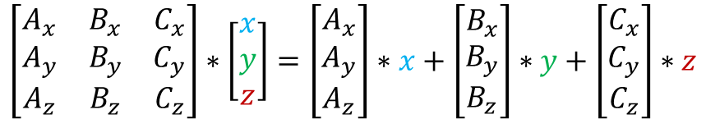
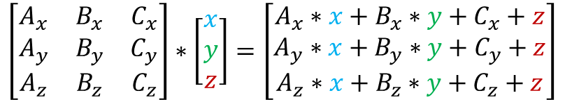
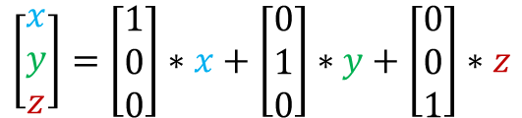
Множення Матриці
$$\left[\begin{matrix}A_{x} & B_{x} & C_{x} \\ A_{y} & B_{y} & C_{y} \\ A_{z} & B_{z} & C_{z}\end{matrix}\right]∗\left[\begin{matrix}x \\ y \\ z\end{matrix}\right]=\left[\begin{matrix}A_{x}∗x+B_{x}∗y+C_{x}+z \\ A_{y}∗x+B_{y}∗y+C_{y}+z \\ A_{z}∗x+B_{z}∗y+C_{z}+z\end{matrix}\right]$$
Отже, множити матрицю з векотором це зміна базису векотра в новому просторі
$$\left[\begin{matrix}A_{x} & B_{x} & C_{x} \\ A_{y} & B_{y} & C_{y} \\ A_{z} & B_{z} & C_{z}\end{matrix}\right]∗\left[\begin{matrix}x \\ y \\ z\end{matrix}\right]=\left[\begin{matrix}A_{x} \\ A_{y} \\ A_{z}\end{matrix}\right]∗x+\left[\begin{matrix}B_{x} \\ B_{y} \\ B_{z}\end{matrix}\right]∗y+\left[\begin{matrix}C_{x} \\ C_{y} \\ C_{z}\end{matrix}\right]∗z$$
$$\left[\begin{matrix}x \\ y \\ z\end{matrix}\right]=\left[\begin{matrix}1 \\ 0 \\ 0\end{matrix}\right]∗x+\left[\begin{matrix}0 \\ 1 \\ 0\end{matrix}\right]∗y+\left[\begin{matrix}0 \\ 0 \\ 1\end{matrix}\right]∗z$$
Осьові вектори нашого простору

Slide 6
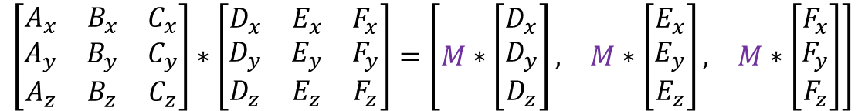
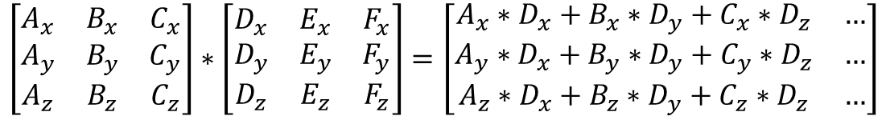

Множення Матриці
$$\left[\begin{matrix}A_{x} & B_{x} & C_{x} \\ A_{y} & B_{y} & C_{y} \\ A_{z} & B_{z} & C_{z}\end{matrix}\right]∗\left[\begin{matrix}D_{x} & E_{x} & F_{x} \\ D_{y} & E_{y} & F_{y} \\ D_{z} & E_{z} & F_{z}\end{matrix}\right]=\left[\begin{matrix}{A_{x}∗D}_{x}+B_{x}∗D_{y}+C_{x}∗D_{z} & … \\ {A_{y}∗D}_{x}+B_{y}∗D_{y}+C_{y}∗D_{z} & … \\ {A_{z}∗D}_{x}+B_{z}∗D_{y}+C_{z}∗D_{z} & …\end{matrix}\right]$$
Отже, множення матриць це зміна базису осьових векторів другої матриці
$$\left[\begin{matrix}A_{x} & B_{x} & C_{x} \\ A_{y} & B_{y} & C_{y} \\ A_{z} & B_{z} & C_{z}\end{matrix}\right]∗\left[\begin{matrix}D_{x} & E_{x} & F_{x} \\ D_{y} & E_{y} & F_{y} \\ D_{z} & E_{z} & F_{z}\end{matrix}\right]=\left[M∗\begin{matrix}\left[\begin{matrix}D_{x} \\ D_{y} \\ D_{z}\end{matrix}\right], & M∗\left[\begin{matrix}E_{x} \\ E_{y} \\ E_{z}\end{matrix}\right], & M∗\left[\begin{matrix}F_{x} \\ F_{y} \\ F_{z}\end{matrix}\right]\end{matrix}\right]$$
$$M$$

Slide 7
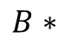
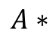
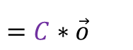

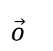
Матриці
$$B∗$$
$$A∗$$
$$\vec{o}$$
$$=C∗\vec{o}$$
Матриці мають різні властивості, які ми хочемо зберегти
Вони накопичують різноманітні перетворення коли ми їх множимо
Вони зберігають порядок перетворень
Вони мають однаковий кошт обчислень, незалежно від того, що вони представляють
Для тривимірного вектора, матриця 3x3 може обертати та масштабувати нашого вектора
Вживаючи Однорідні Координати/Homogenous Coordinates, ми також можемо міняти положення об’єкта
$$C$$

Slide 8
Перетворення Об’єктів
$$y$$
Наші об’єкти є створенні з трикутників, а трикутник є створений з точок
Ми можемо просто перетворити всі точки об’єкта вживаючи цю саму матрицю, і в цей спосіб будемо перетворювати об’єкт
$$x$$
$$y$$
$$x$$
$$y$$
$$x$$

Slide 9
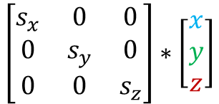
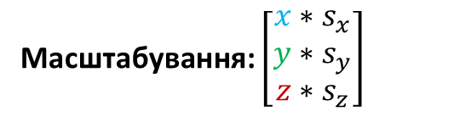
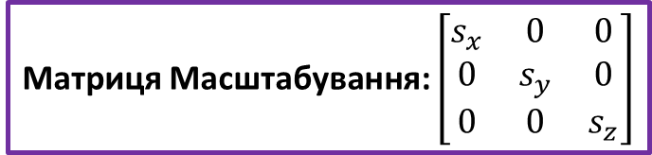
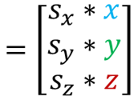
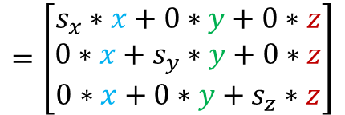
Масштабування/Scaling
Кодуємо масштабування в матриці
Наші точки є тривимірні, отже матриця мусить мати розмір 3x3
Масштабування: $\left[\begin{matrix}x∗s_{x} \\ y∗s_{y} \\ z∗s_{z}\end{matrix}\right]$
$$\left[\begin{matrix}s_{x} & 0 & 0 \\ 0 & s_{y} & 0 \\ 0 & 0 & s_{z}\end{matrix}\right]∗\left[\begin{matrix}x \\ y \\ z\end{matrix}\right]$$
$$=\left[\begin{matrix}s_{x}∗x+0∗y+0∗z \\ 0∗x+s_{y}∗y+0∗z \\ 0∗x+0∗y+s_{z}∗z\end{matrix}\right]$$
$$=\left[\begin{matrix}s_{x}∗x \\ s_{y}∗y \\ s_{z}∗z\end{matrix}\right]$$
Матриця Масштабування: $\left[\begin{matrix}s_{x} & 0 & 0 \\ 0 & s_{y} & 0 \\ 0 & 0 & s_{z}\end{matrix}\right]$

Slide 10
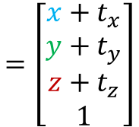
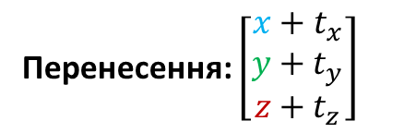
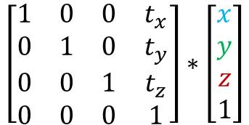
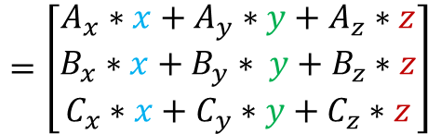
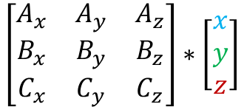
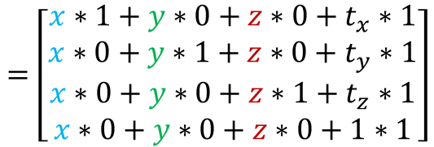
Паралельне Перенесення/Translation
Кодуємо паралельне перенесення в матриці
Наші точки є тривимірні, отже матриця мусить мати розмір 3x3
Перенесення: $\left[\begin{matrix}x+t_{x} \\ y+t_{y} \\ z+t_{z}\end{matrix}\right]$
Всі ці терміни залежать від змінної, не додаються константою
$$\left[\begin{matrix}A_{x} & A_{y} & A_{z} \\ B_{x} & B_{y} & B_{z} \\ C_{x} & C_{y} & C_{z}\end{matrix}\right]∗\left[\begin{matrix}x \\ y \\ z\end{matrix}\right]$$
Наш додатковий вимір додає паралельне перенесення
$$=\left[\begin{matrix}A_{x}∗x+A_{y}∗y+A_{z}∗z \\ B_{x}∗x+B_{y}∗ y+B_{z}∗z \\ C_{x}∗x+C_{y}∗y+C_{z}∗z\end{matrix}\right]$$
Однорідні Координати в цьому контексті, це коли для наших тривимірних векторів надано додатковий вимір w
Цей вимір прирівнюється до один якщо вектор представляє точку
$$\left[\begin{matrix}1 & 0 & 0 & t_{x} \\ 0 & 1 & 0 & t_{y} \\ 0 & 0 & 1 & t_{z} \\ 0 & 0 & 0 & 1\end{matrix}\right]∗\left[\begin{matrix}x \\ y \\ z \\ 1\end{matrix}\right]$$
$$=\left[\begin{matrix}x∗1+y∗0+z∗0+t_{x}∗1 \\ x∗0+y∗1+z∗0+t_{y}∗1 \\ x∗0+y∗0+z∗1+t_{z}∗1 \\ x∗0+y∗0+z∗0+1∗1\end{matrix}\right]$$
$$=\left[\begin{matrix}x+t_{x} \\ y+t_{y} \\ z+t_{z} \\ 1\end{matrix}\right]$$
Матриця Паралельного Перенесення

Slide 11
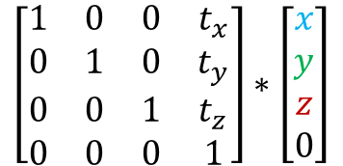
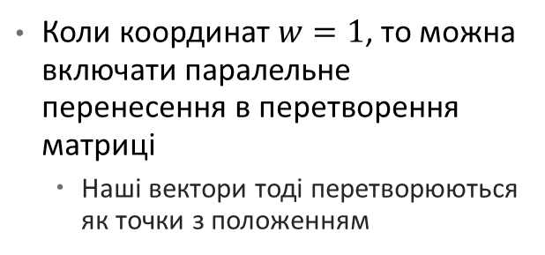
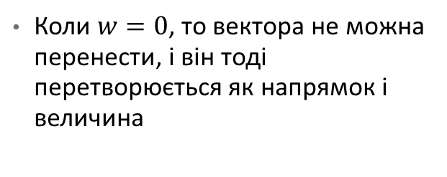
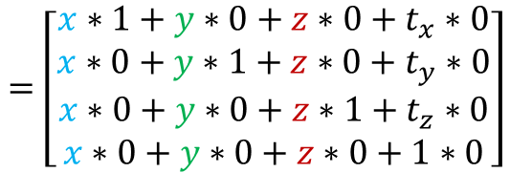
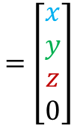
Однорідні Координати
Коли координат $w=1$, то можна включати паралельне перенесення в перетворення матриці
Наші вектори тоді перетворюються як точки з положенням
$$\left[\begin{matrix}1 & 0 & 0 & t_{x} \\ 0 & 1 & 0 & t_{y} \\ 0 & 0 & 1 & t_{z} \\ 0 & 0 & 0 & 1\end{matrix}\right]∗\left[\begin{matrix}x \\ y \\ z \\ 0\end{matrix}\right]$$
$$=\left[\begin{matrix}x∗1+y∗0+z∗0+t_{x}∗0 \\ x∗0+y∗1+z∗0+t_{y}∗0 \\ x∗0+y∗0+z∗1+t_{z}∗0 \\ x∗0+y∗0+z∗0+1∗0\end{matrix}\right]$$
$$=\left[\begin{matrix}x \\ y \\ z \\ 0\end{matrix}\right]$$
Цей вектор перетворюється як напрямок. Він є стрілкою, яка починається з початку простору, тому її неможливо перенести. Зауважте що 0 зберігається
Коли $w=0$, то вектора не можна перенести, і він тоді перетворюється як напрямок і величина

Slide 12
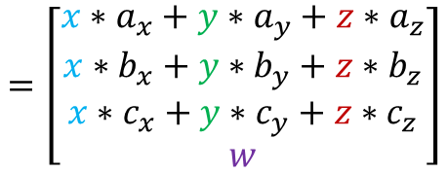
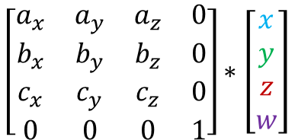
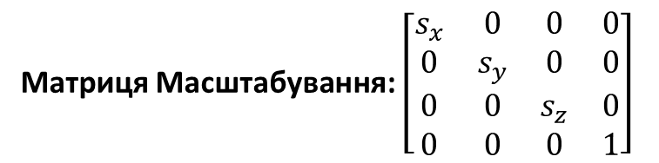
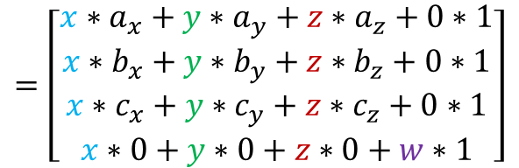
Однорідні Координати
Немає впливу на результат
W координат без змін
Матриця для масштабування має розмір 3x3, а для перенесення 4x4
Ми їх не можемо разом множити, тому що вони мають різні розміри
Тобто головна перевага до тепер однорідних координат полягає в тому, що ми можемо накопичувати паралельне перенесення в наших матрицях
$$\left[\begin{matrix}a_{x} & a_{y} & a_{z} & 0 \\ b_{x} & b_{y} & b_{z} & 0 \\ c_{x} & c_{y} & c_{z} & 0 \\ 0 & 0 & 0 & 1\end{matrix}\right]∗\left[\begin{matrix}x \\ y \\ z \\ w\end{matrix}\right]$$
$$=\left[\begin{matrix}x∗a_{x}+y∗a_{y}+z∗a_{z}+0∗1 \\ x∗b_{x}+y∗b_{y}+z∗b_{z}+0∗1 \\ x∗c_{x}+y∗c_{y}+z∗c_{z}+0∗1 \\ x∗0+y∗0+z∗0+w∗1\end{matrix}\right]$$
$$=\left[\begin{matrix}x∗a_{x}+y∗a_{y}+z∗a_{z} \\ x∗b_{x}+y∗b_{y}+z∗b_{z} \\ x∗c_{x}+y∗c_{y}+z∗c_{z} \\ w\end{matrix}\right]$$
Цей сам результат як для 3x3 матриці
Матриця Масштабування: $\left[\begin{matrix}s_{x} & 0 & 0 & 0 \\ 0 & s_{y} & 0 & 0 \\ 0 & 0 & s_{z} & 0 \\ 0 & 0 & 0 & 1\end{matrix}\right]$

Slide 13

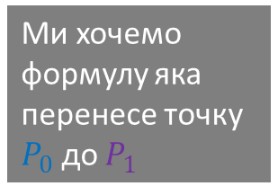
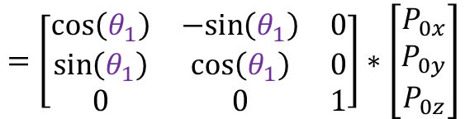
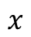

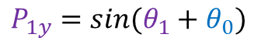
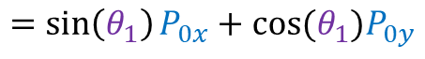

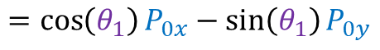
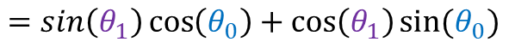
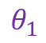








Поворoт/Rotation
Ми хочемо формулу яка перенесе точку $P_{0}$ до $P_{1}$
$$y$$
$$P_{1}$$
Обертання в трьох вимірах є трохи складне
Натепер, будемо тільки думати як обернути точку довкола осі $z$
Це є той сам процес як обертання у 2 вимірах
$$P_{0x}=cos⁡(θ_{0})$$
$$P_{0y}=sin⁡(θ_{0})$$
$$θ_{1}$$
$$P_{0}$$
$$P_{1x}=cos⁡(θ_{1}+θ_{0})$$
$$θ_{0}$$
$$x$$
$$P_{1y}=sin⁡(θ_{1}+θ_{0})$$
Це наша матриця повороту!
$$P_{1x}=\cos\left(θ_{1}+θ_{0}\right)$$
$$=\cos\left(θ_{1}\right)\cos\left(θ_{0}\right)−\sin\left(θ_{1}\right)sin⁡(θ_{0})$$
$$=\cos\left(θ_{1}\right)P_{0x}−\sin\left(θ_{1}\right)P_{0y}$$
$$P_{1y}=\sin\left(θ_{1}+θ_{0}\right)$$
$$=\sin\left(θ_{1}\right)\cos\left(θ_{0}\right)+\cos\left(θ_{1}\right)sin⁡(θ_{0})$$
$$=\sin\left(θ_{1}\right)P_{0x}+cos⁡(θ_{1})P_{0y}$$
$$=\left[\begin{matrix}\cos\left(θ_{1}\right) & −sin\left(θ_{1}\right) & 0 \\ \sin\left(θ_{1}\right) & \cos\left(θ_{1}\right) & 0 \\ 0 & 0 & 1\end{matrix}\right]∗\left[\begin{matrix}P_{0x} \\ P_{0y} \\ P_{0z}\end{matrix}\right]$$
Формули для суми аргументів

Slide 14




Поворoт/Rotation
Таке саме виведення отримує матриці повороту довкола осей $x,y$
Матриці мають малі різниці між собою
Я не перейду виведення тих формул, вони є дані внизу
$$Rotate_{x}=\left[\begin{matrix}1 & 0 & 0 \\ 0 & \cos\left(θ_{x}\right) & −sin\left(θ_{x}\right) \\ 0 & \sin\left(θ_{x}\right) & \cos\left(θ_{x}\right)\end{matrix}\right]$$
$$Rotate_{z}=\left[\begin{matrix}\cos\left(θ_{z}\right) & −sin\left(θ_{z}\right) & 0 \\ \sin\left(θ_{z}\right) & \cos\left(θ_{z}\right) & 0 \\ 0 & 0 & 1\end{matrix}\right]$$
$$Rotate_{y}=\left[\begin{matrix}\cos\left(θ_{y}\right) & 0 & −sin\left(θ_{y}\right) \\ 0 & 1 & 0 \\ \sin\left(θ_{y}\right) & 0 & \cos\left(θ_{y}\right)\end{matrix}\right]$$

Slide 15














Матриці
Треба вважати в якому порядку ви множите/накопичуєте матриці
Нам слід множити матрицю масштабування -> повороту -> паралельного перенесення щоби отримати правильні результати
$$y$$
$$y$$
$$y$$
Координати перенесеного вектора мають великі значення, масштабування 2x творить більші як очікуванні значення
$$y$$
$$x$$
$$x$$
$$x$$
Масштабування
Обертання
Паралельне Перенесення
$$x$$
$$y$$
$$y$$
$$y$$
Початкова Орієнтація
$$x$$
$$x$$
$$x$$
Паралельне Перенесення
Обертання
Масштабування
(2x)

Slide 16




Схема Матричної Пам’яті
Одна річ, яка часто творить помилки, це схема пам’яті матриць
Ми можемо їх зберегти у порядку стовпчиків або рядків
$$\left[\begin{matrix}A_{x} & B_{x} & C_{x} & D_{x} \\ A_{y} & B_{y} & C_{y} & D_{y} \\ A_{z} & B_{z} & C_{z} & D_{z} \\ A_{w} & B_{w} & C_{w} & D_{w}\end{matrix}\right]$$
Стовповий Порядок:
$$[A_{x},..A_{w},B_{x},..B_{w},C_{x},..C_{w},D_{x},..D_{w}]$$
Нормально, це не творить різниці, але відміності є як деякі APIз і бібліотеки впорядковують свої аргументи
$$\left[\begin{matrix}A_{x} & B_{x} & C_{x} & D_{x} \\ A_{y} & B_{y} & C_{y} & D_{y} \\ A_{z} & B_{z} & C_{z} & D_{z} \\ A_{w} & B_{w} & C_{w} & D_{w}\end{matrix}\right]$$
Рядковий Порядок:
$$[A_{x},..D_{x},A_{y},..D_{y},A_{z},..D_{z},A_{w},..D_{w}]$$

Slide 17




Схема Матричної Пам’яті
Проблема є у тому чи ми множимо матрицю з вектором, чи вектор з матрицею
APIз часто мають різні стандарти, і є легко не завважати що порядок вашого обчислення є перевернутий
$$\left[\begin{matrix}A_{x} & B_{x} & C_{x} & D_{x} \\ A_{y} & B_{y} & C_{y} & D_{y} \\ A_{z} & B_{z} & C_{z} & D_{z} \\ A_{w} & B_{w} & C_{w} & D_{w}\end{matrix}\right]∗\left[\begin{matrix}x \\ y \\ z \\ w\end{matrix}\right]≠\left[\begin{matrix}x & y & z & w\end{matrix}\right]∗\left[\begin{matrix}A_{x} & B_{x} & C_{x} & D_{x} \\ A_{y} & B_{y} & C_{y} & D_{y} \\ A_{z} & B_{z} & C_{z} & D_{z} \\ A_{w} & B_{w} & C_{w} & D_{w}\end{matrix}\right]$$
Множення матриці НЕ Є комутативне
$$A$$
$$B$$
$$A∗B=B^{T}∗A^{T}$$
Коли міняємо порядок множення, то це що справді відбувається

Slide 18




Схема Матричної Пам’яті
Неважливо, який стандарт ви виберете, за умови, що ви його дотримуєтесь
У цій серії, я буду виводити все очікуючи що ми множимо матрицю з вектором $(A∗\vec{v})$
У цій серії, схема матричної пам’яті буде за порядком стовпів, але ви можете вибрати те що вам більш відповідає
$$\left[\begin{matrix}A_{x} & B_{x} & C_{x} & D_{x} \\ A_{y} & B_{y} & C_{y} & D_{y} \\ A_{z} & B_{z} & C_{z} & D_{z} \\ A_{w} & B_{w} & C_{w} & D_{w}\end{matrix}\right]∗\left[\begin{matrix}x \\ y \\ z \\ w\end{matrix}\right]$$
$$\left[\begin{matrix}A_{x} & B_{x} & C_{x} & D_{x} \\ A_{y} & B_{y} & C_{y} & D_{y} \\ A_{z} & B_{z} & C_{z} & D_{z} \\ A_{w} & B_{w} & C_{w} & D_{w}\end{matrix}\right]$$
$$[A_{x},..A_{w},B_{x},..B_{w},C_{x},..C_{w},D_{x},..D_{w}]$$

Slide 19
Queue Live Video

Slide 20



Порядок Намотування/Winding Order
$$y$$
Растеризатор очікує, що вершини будуть надані в порядку за годинниковою стрілкою
Перше передаємо червону, жовту а тоді синю точку
Коли наш об’єкт обертається, тоді порядок вершин змінюється
Тому що порядок не йде за стрілкою годинника, наш трикутник не з’являться коли його малюємо
$$x$$

Slide 21
Порядок Намотування/Winding Order
Чи це проблема?
Пам'ятайте, що ми лише малюємо поверхню наших об'єктів
У кожному предметі буде лицьова і зворотна сторона
Ми хочемо, щоб трикутники були в порядку за годинниковою стрілкою, коли поверхня спрямована до камери

Slide 22
Порядок Намотування/Winding Order
Коли ми малюємо куб, задній трикутник не малюється, оскільки його вершини розташовані проти годинникової стрілки
Це ок, тому що задня поверхня спрямована від камери
Що відбувається коли ми обертаємо об’єкт?

Slide 23


Порядок Намотування/Winding Order
Тепер, коли ми повертаємо об’єкт на 180 градусів, малюється задня грань, оскільки її вершини розташовані за годинниковою стрілкою
Незалежно від того, як ми обертаємо наш об’єкт, лицева грань буде намальована, оскільки у нас є передня та задня грані
Раніше у нас була лише передня грань, тому, коли наш об’єкт обертався, позаду нічого було малювати
$$y$$
$$x$$

Slide 24
Індексний Буфер/Index Buffer
Давайте вирішимо нашу проблему, намалювавши куб. Ми також додамо буфер індексу/index buffer, щоб спростити код
Коли ми малюємо наші трикутники, багато вершин повторно використовуються для багатьох трикутників
Маємо 8 вершин у кубі
Маємо 12 трикутників у кубі
Буфер індексів зберігає індекси вершин, які хочемо намалювати для кожного трикутника
Кожен трикутник вживає 3 вершини, отже у кубі є 12*3 = 36 індекси

Slide 25














Індексний Буфер/Index Buffer
$$p_{2}$$
$$p_{3}$$
Давайте подивимося, як ми можемо намалювати одну грань куба
Він має 4 вершини та 2 трикутники (2*3 = 6 індексів)
Ми будемо зберігати буфер вершин для вершин і буфер індексів, щоб кожен трикутник знав, які вершини використовувати для візуалізації
Щоб відобразити модель, ми пройдемося по кожній групі з 3 індексів і виберемо вершини, яким вони також відповідають
Потім ми візуалізуємо трикутник за допомогою функції DrawTriangle
$$p_{0}$$
$$p_{1}$$
Індексний Буфер:
$$0$$
$$2$$
$$1$$
$$2$$
$$3$$
$$1$$
Вершиновий Буфер:
$$p_{0}$$
$$p_{1}$$
$$p_{2}$$
$$p_{3}$$

Slide 26
Queue Live Video

